Slide 1
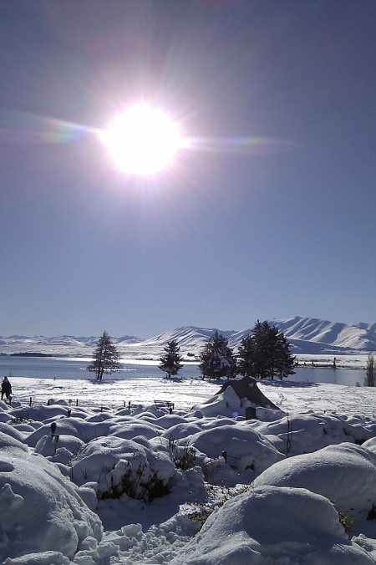
Thema 4: Weer en klimaat
3. Klimaat- en vegetatietypes in Europa

Slide 5
Vardö

Slide 8
Archangelsk

Slide 11
Minsk

Slide 14
Brest

Slide 17
Lissabon

Slide 20
Volgograd

